Slide 1

TRƯỜNG ĐẠI HỌC TRÀ VINH
BỘ MÔN CÔNG NGHỆ THÔNG TIN
BÁO CÁO ĐỒ ÁN
CHỦ ĐỀ :
XÂY DỰNG HỆ THỐNG QUẢN LÝ LỊCH GIẢNG DẠY CỦA GIẢNG VIÊN CNTT

Slide 2

NHÓM
GVHD
ĐỀ TÀI: ĐIỀU KHIỂN HỆ THỐNG NHÀ THÔNG MINH(SMART HOME)
ĐỀ TÀI: HỆ THỐNG QUẢN LÍ LỊCH GIẢNG DẠY CỦA GIẢNG VIÊN
THÀNH VIÊN
GIẢNG VIÊN
KIỀU CHÍ NGUYỆN MSSV 110121275

Slide 3
BÁO CÁO LẬP TRÌNH WEB
NHÓM
GVHD
ĐỀ TÀI: QUẢN LÝ WEBSITE BÁN SÁCH
THÀNH VIÊN
GIẢNG VIÊN
KHOA CÔNG NGHỆ THÔNG TIN
Ths. Trần Văn Nam

Slide 4

Lý do chọn đề tài
Việc quản lý giảng viên và công tác giảng dạy là vấn đề vô cùng quan trọng trong các trường đại học và cao đẳng hiện nay của nước ta. Áp dụng công nghệ thông tin vào quản lý giảng dạy tốt sẽ giúp cho việc tổ chức điều hành công việc được hợp lý hơn, có hiệu quả cao và đồng thời giúp cho giảng viên có thể chủ động về thời gian giảng dạy.
Mục tiêu của đề tài
Tối ưu hóa việc quản lý thời gian và nguồn lực trong môi trường giáo dục, đảm bảo sự công bằng và tiết kiệm nguồn lực bằng cách tự động hóa quá trình phân công.

Slide 5
NỘI DUNG BÁO CÁO
Sơ đồ phân cấp chức năng & mô hình DL mức khung cảnh
Mồ hình các thuộc tính & Sơ đồ dữ liệu vật lý
Kết luận và hướng phát triển
Demo Website
Tổng quan lý thuyết

Slide 6
TỔNG QUAN LÝ THUYẾT
CÔNG NGHỆ SỬ DỤNG:
C#
SQL SEVER

Slide 7
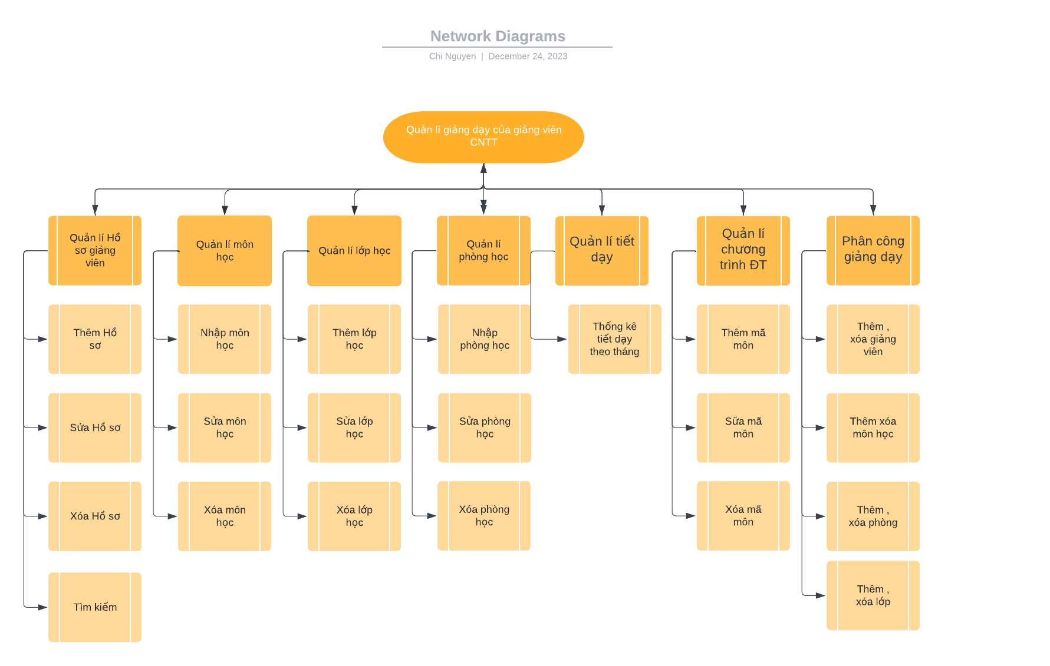
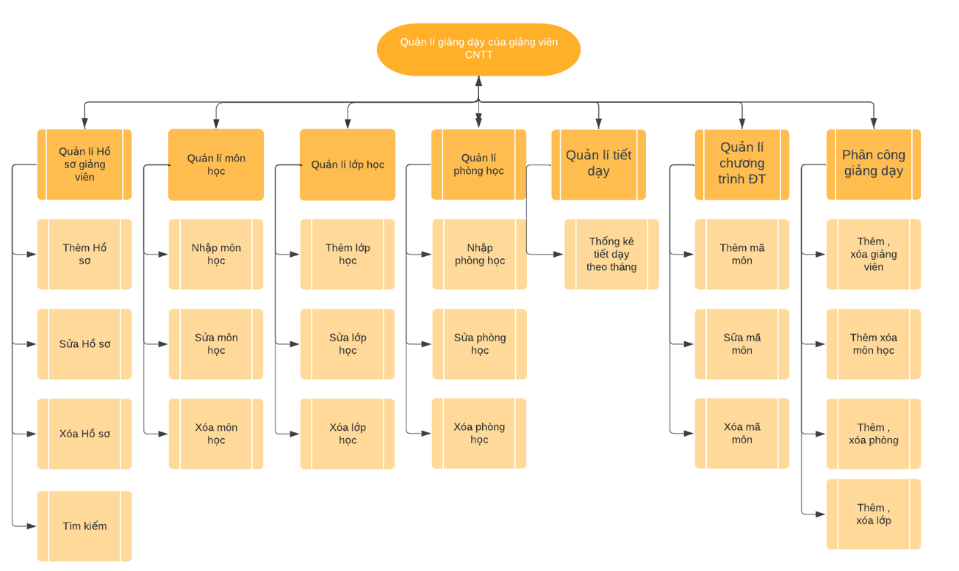
SƠ ĐỒ PHÂN CẤP CHỨC NĂNG (BFD)

Slide 8
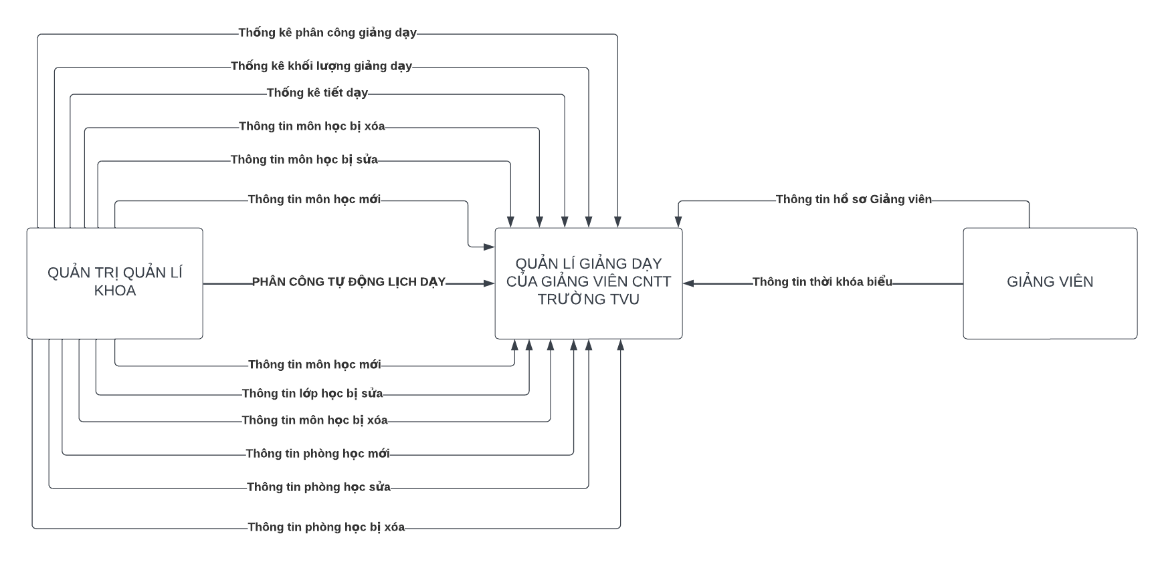
MÔ HÌNH DỮ LIỆU MỨC KHUNG CẢNH (CSDM)

Slide 9
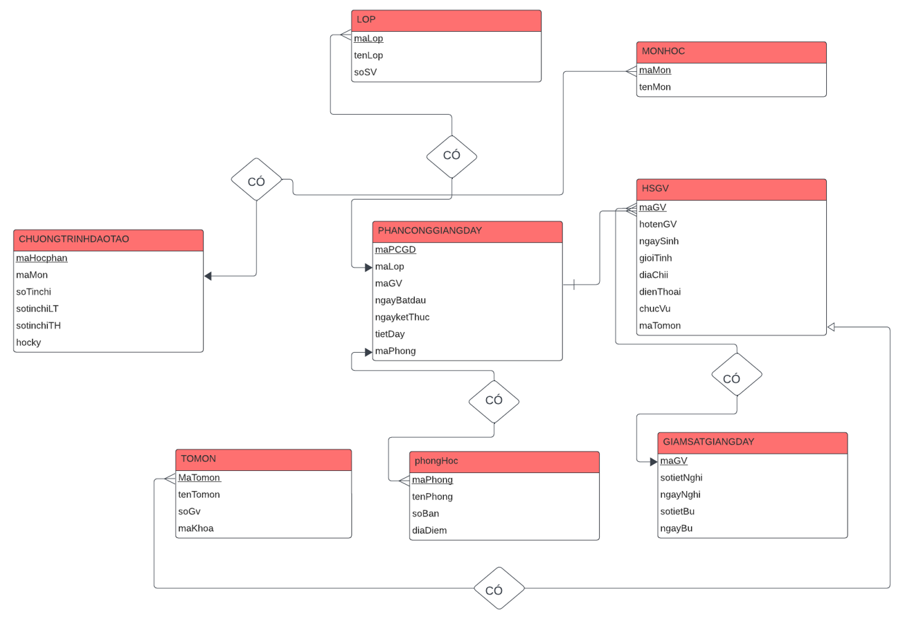
MÔ HÌNH CÁC THUỘC TÍNH(AM)

Slide 10
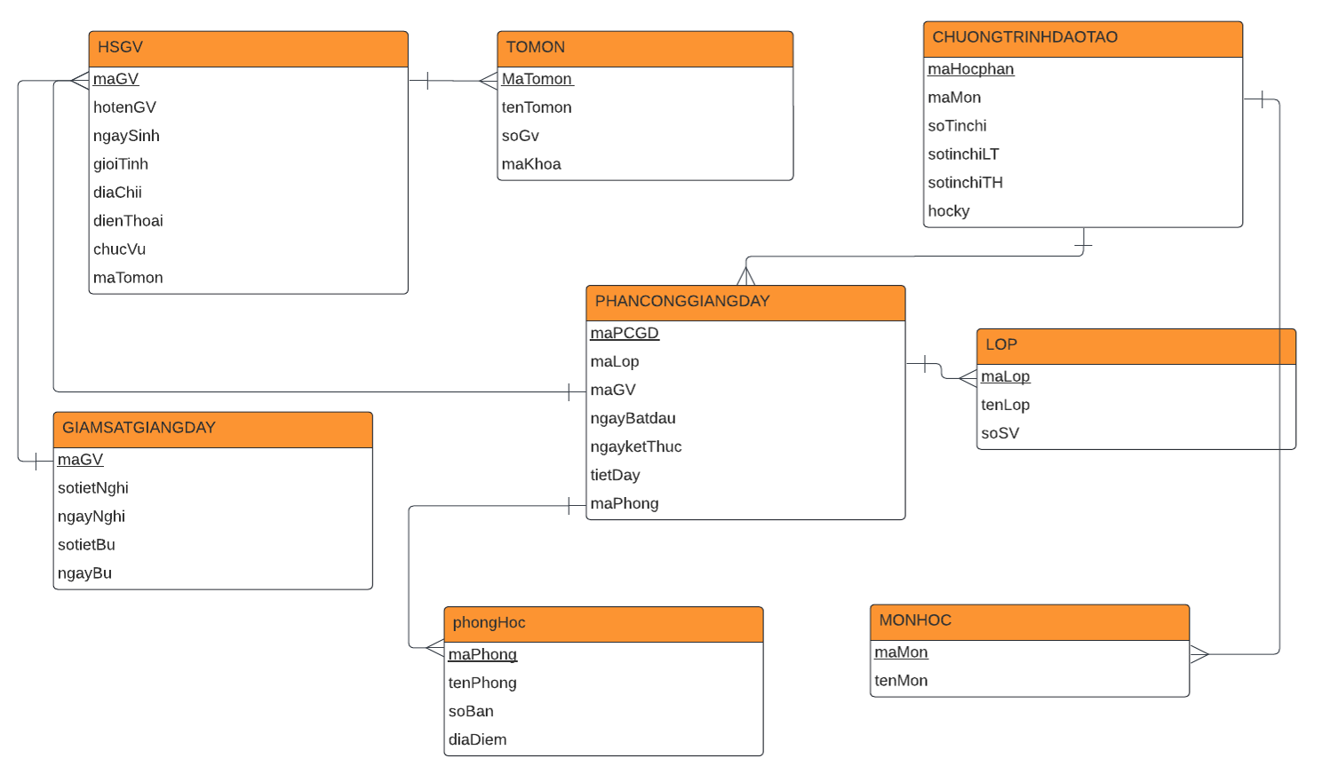
SƠ ĐỒ DỮ LIỆU VẬT LÝ(PDD)

Slide 11


Kết luận & Hướng phát triển
Kết luận
Làm được
- Hệ thống hoàn thiện các chức năng ở mức tương đối.
- Phân tích chi tiết qua từng sơ đồ.
- Học được cách phân tích hệ thống của các sơ đồ cũng như hiểu được chức năng của nó.
- Xây dựng giao diện thân thiện, dễ sử dụng với khách hàng và admin
Chưa được
- Một vài sơ đồ chưa thật sự chi tiết.
- Chức năng phân công tự động theo giảng viên giảng dạy lâu năm chưa thực hiện được.
Hướng phát triển
- Trong tương lai hệ thống sẽ phát triển thêm các chức năng giảng viên lâu năm và các chức năng. Đồng thời, phát triển hoàn thiện hệ thống hơn phù hợp với nhu cầu của nhà trường nhất.
- Đưa hệ thống gần gũi, dễ sử dụng hơn đối với mọi người.

Slide 12
DEMO

